Slide 1


Slide 2





Índice de Acréscimo e Descontos para plano de pagamento
Notes:
Boas vindas
Dica: Dê as boas vindas instrutor deve dar a saudação ao participante, convite a realizar todo o programa de treinamento (são palavras de incentivo!!)
Título: verdana, 40, negrito, cor preta ou laranja | Ex.: titulo do curso
Por favor, atentar-se ao alinhamento do texto ,sem justificar

Slide 3

Após a realização desse curso você estará apto a:
Capacitado para transformar percentuais em índices de acréscimos e descontos.
Configurar o plano de pagamento no campo Índice.

Slide 4
01. Conceitos Gerais
O treinamento de Índice de Acréscimos e descontos é destinado consultores do produto Microvix, e tem por objetivo orientar as configurações necessárias a serem feitas no Windows/ERP e impressão.
A regra de comissão, funciona por portal.
Não é possível um portal possuir mais de uma regra de comissão ativa.

Slide 5

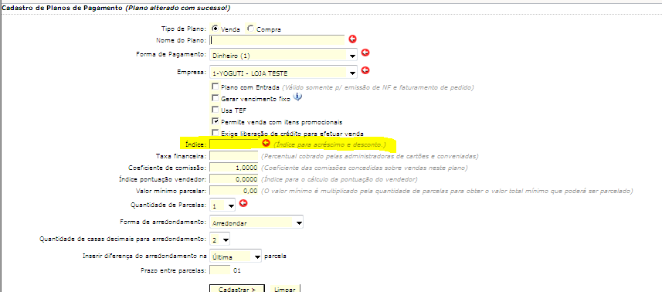
02. Indice – Plano de pagamento:
Faturamento> Cadastros Auxiliares> Plano de pagamento>

Slide 6
03. Índice para Desconto:
Exemplo para encontrar o índice:
Se o desconto for igual a 40%, o índice, portanto será 0,60. Pois é feito o seguinte cálculo: 100 – 40 (percentual de desconto) = 60 (Resultado).
Ou seja, 60 (Resultado) / 100 = 0,60 que é, portanto, o índice de desconto.
Se o valor da venda/compra for R$ 300,00 então o novo valor da venda/compra será R$ 300,00 * 0,60 = R$ 180,00.
Ou seja, R$ 300,00 – 40% de desconto = R$ 180,00.
Caso a venda ou compra seja parcelada e possua desconto é necessário dividir o valor do índice pela quantidade de parcelas, e o resultado dessa divisão será o novo índice. Para compreender melhor, pode-se observar o seguinte exemplo:
Exemplo:
Suponha que o valor da venda/compra seja R$ 300,00.
Desconto = 40%.
Quantidade de parcelas = 5.
O índice nesse caso será 0,60 / 5 = 0,12.

Slide 7
04. Índice para Acréscimos:
Exemplo para encontrar o índice:
Se o acréscimo for igual a ,35%, o índice, portanto será 1,035.
Pois é feito o seguinte cálculo:
Regra de 3 +1
1 100
X 3,5
3,5 = 100x
X=0,035+1
X= 1,035
Se o valor da venda/compra for R$ 200,00 então o novo valor da venda/compra será R$ 200,00 * 1,035= R$207,00
Caso a venda ou compra seja parcelada e possua desconto é necessário dividir o valor do índice pela quantidade de parcelas, e o resultado dessa divisão será o novo índice. Para compreender melhor, pode-se observar o seguinte exemplo:
Exemplo:
Suponha que o valor da venda/compra seja R$ 200,00.
Acrécimo = 3,5%.
Quantidade de parcelas = 54
O índice nesse caso será 1,035 /4 = 0,2588.

Slide 8
Agradecimento
Agradecemos sua participação!
Para informações sobre outros cursos acesse:
Educar.linx.com.br
Notes:
Convidamos você a participar dos cursos oferecidos pela empresa. Confira o nosso calendário de curso presencial disponível no site da Linx

